Slide 1
CNN의 이미지 처리

Slide 2
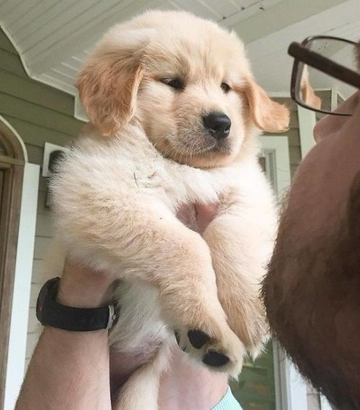

컴퓨터는 이미지를 픽셀로 처리

Slide 3
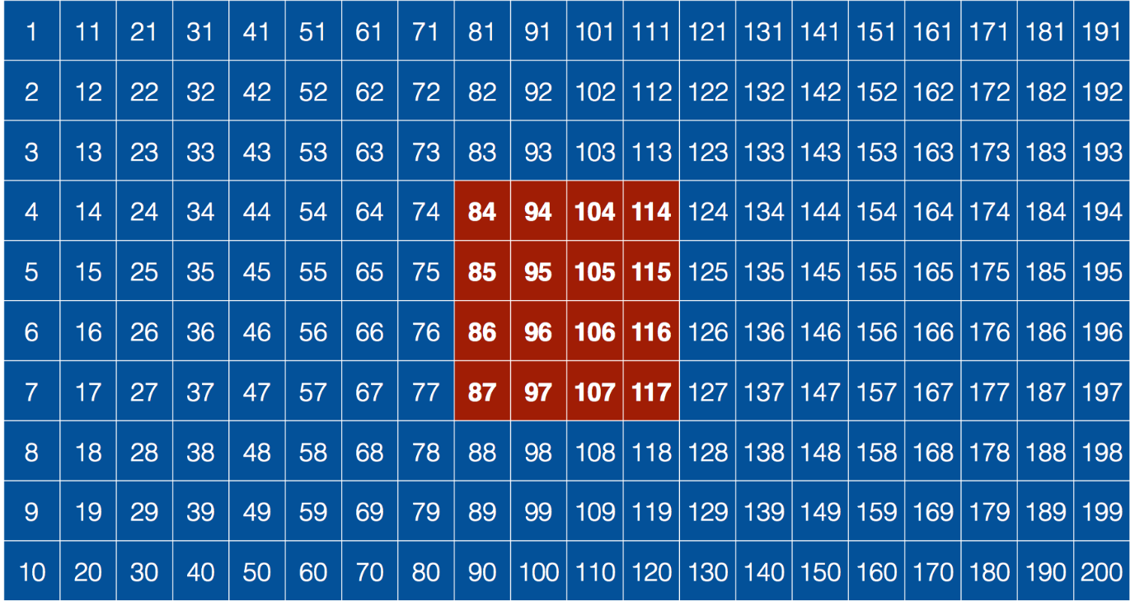
픽셀은 숫자값으로 저장

Slide 4
정확히는 1차원 배열로 저장

Slide 5
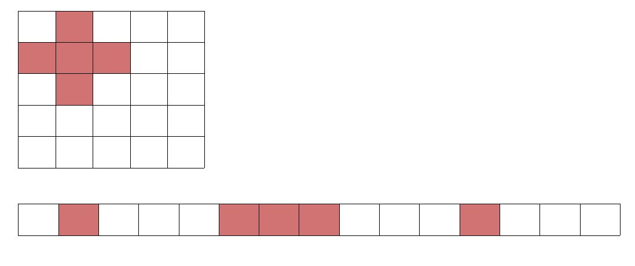
컴퓨터에서 이미지의 처리

Slide 6
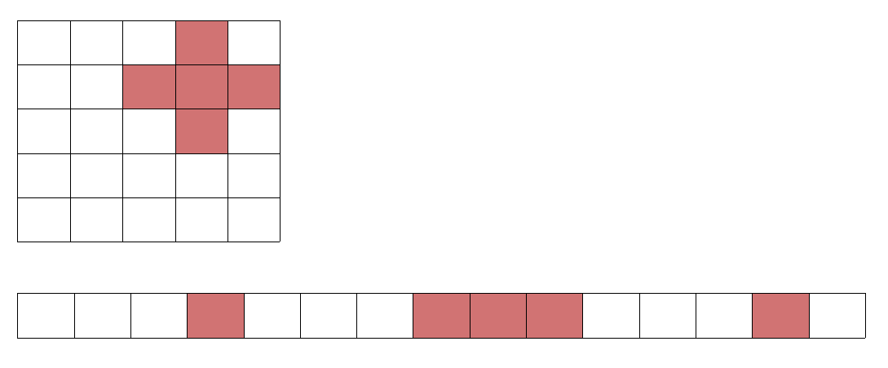
같은 이미지라도 위치가 변하면

Slide 7
이미지 처리의 어려움
이미지가 이동만 해도 이미지 특징이 크게 변함
AI가 학습을 하는 것에 큰 어려움을 겪게 됨
이를 위해 CNN(Convolutional Neural Network) 모델이 등장
CNN은 이미지의 특징을 유지한 채로 압축해서 학습

Slide 8
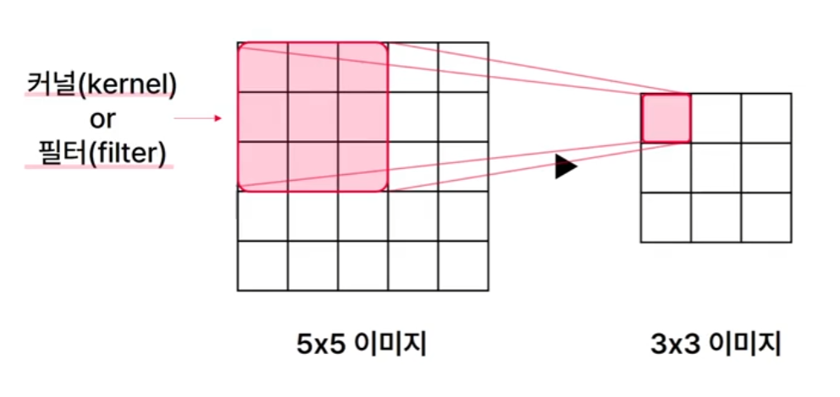
CNN

Slide 9
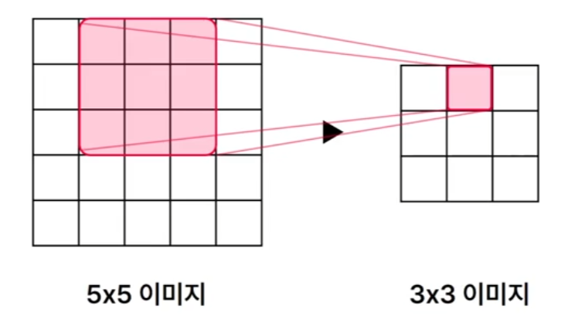
CNN

Slide 10
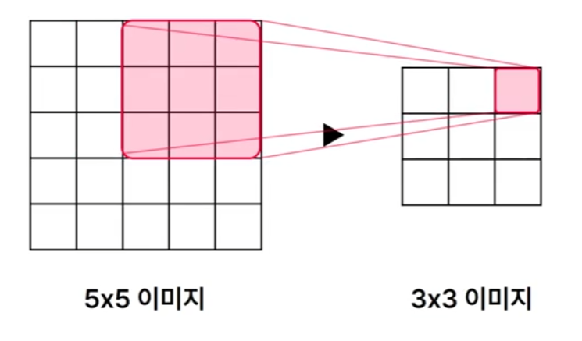
CNN

Slide 11
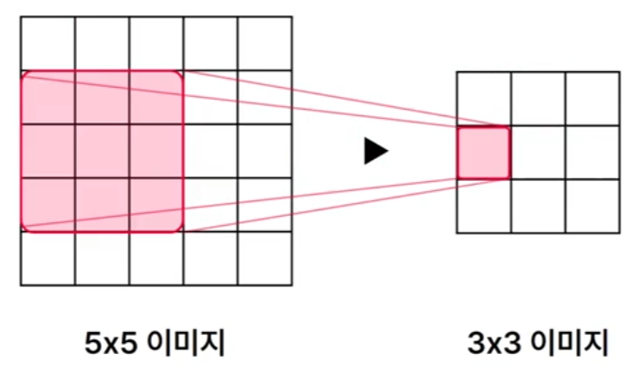
CNN

Slide 12
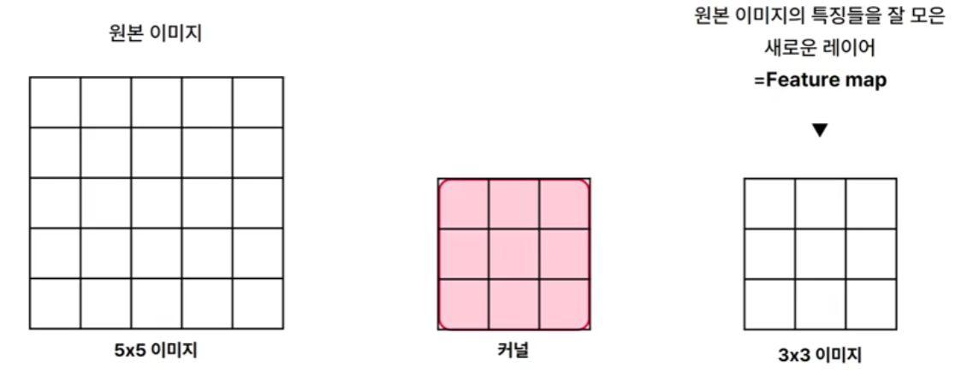
CNN

Slide 13
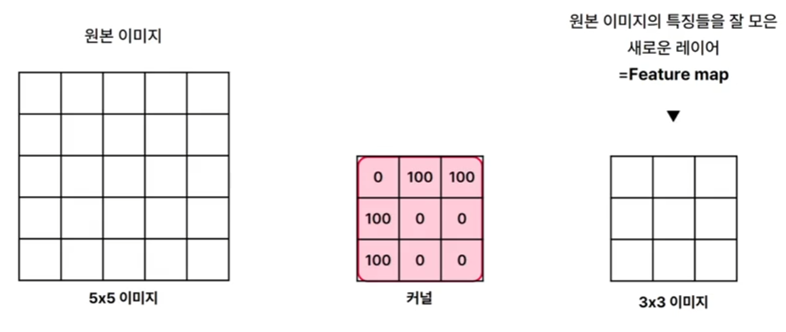
CNN

Slide 14

CNN
고양이 그림의 꼬리를 판별

Slide 15
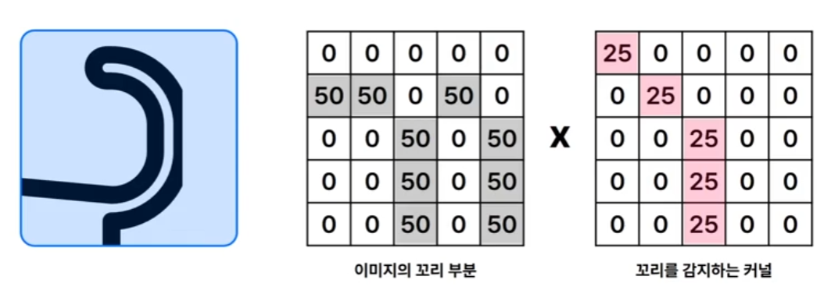
CNN

Slide 16
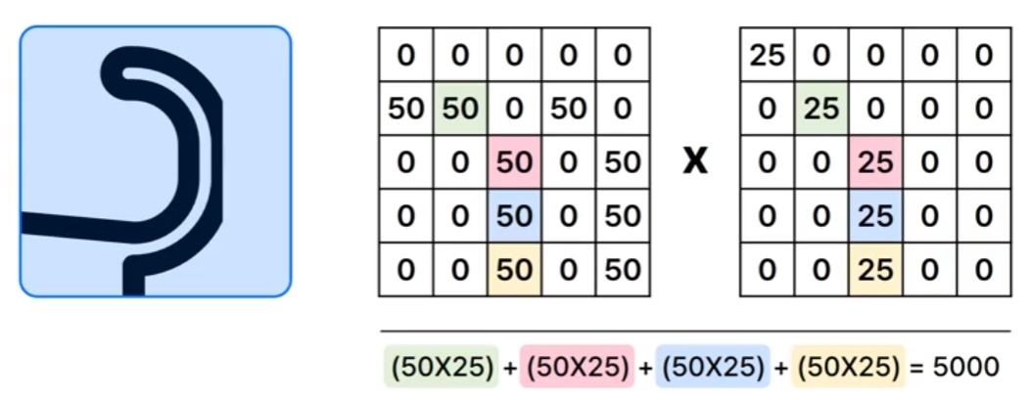
CNN

Slide 17
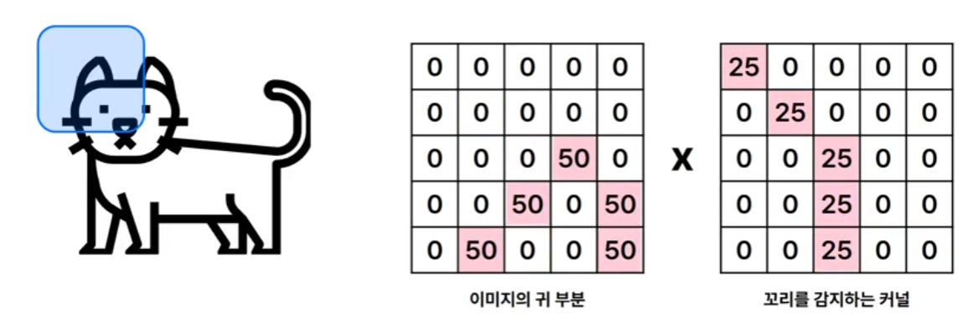
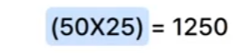
CNN

Slide 18
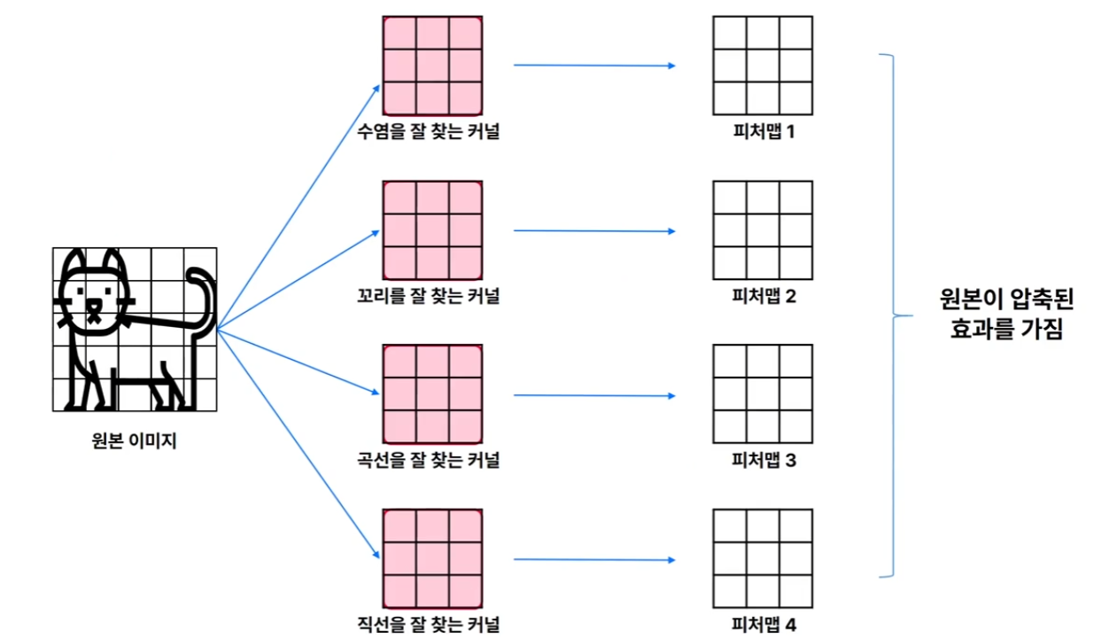
CNN

Slide 19
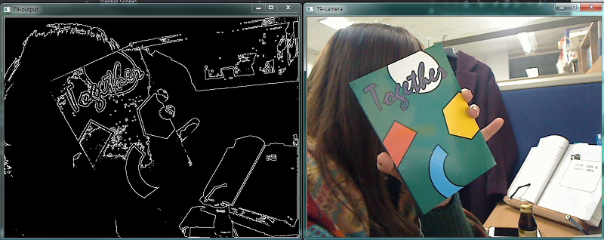
CNN

Slide 20
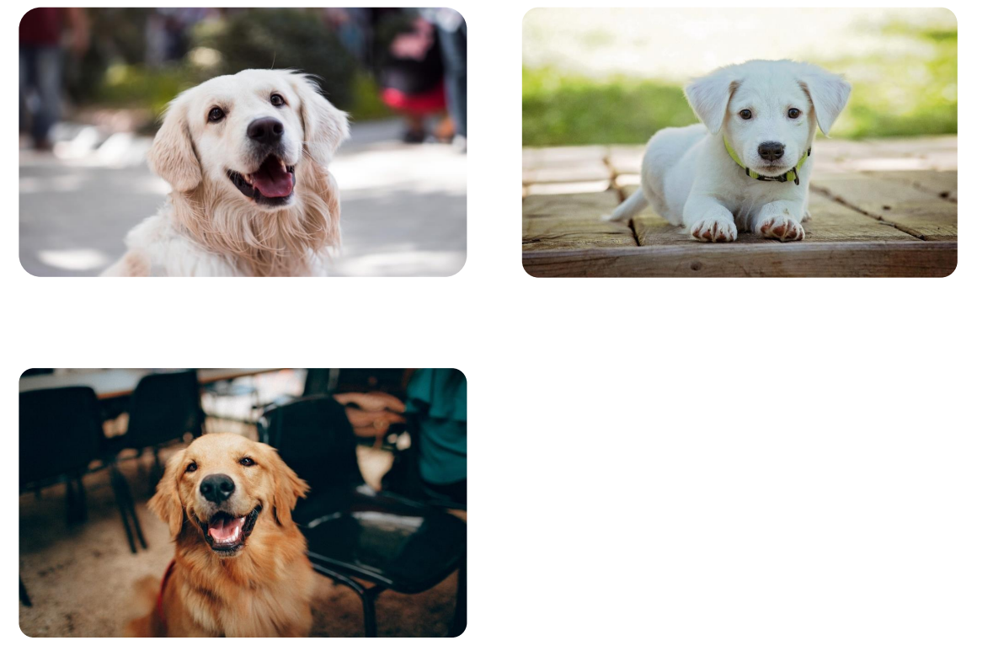
CNN

Slide 21
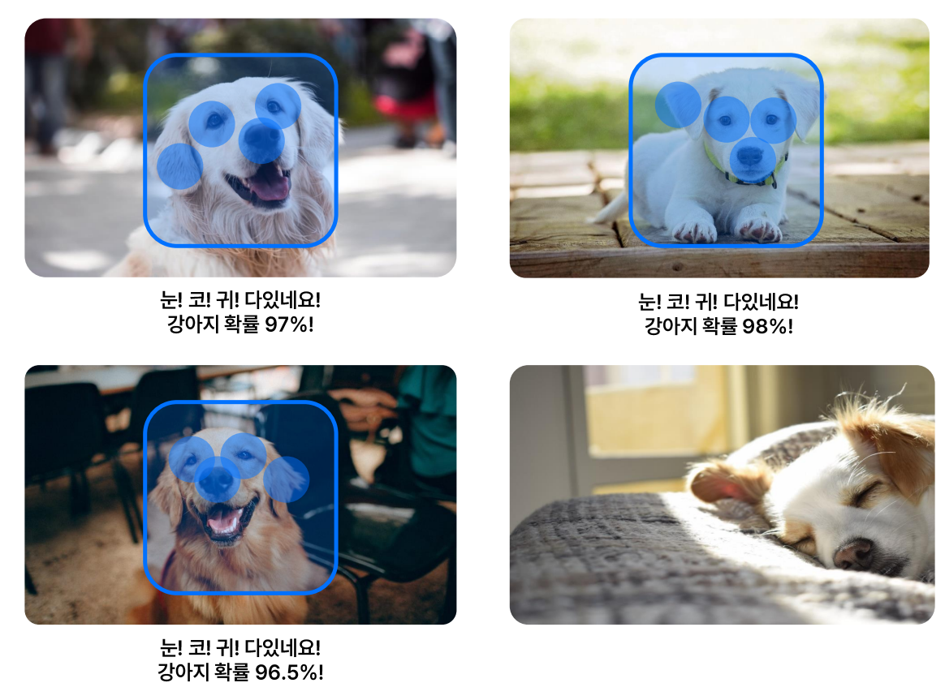
CNN

Slide 22
Pooling(위치 강화)

Slide 23
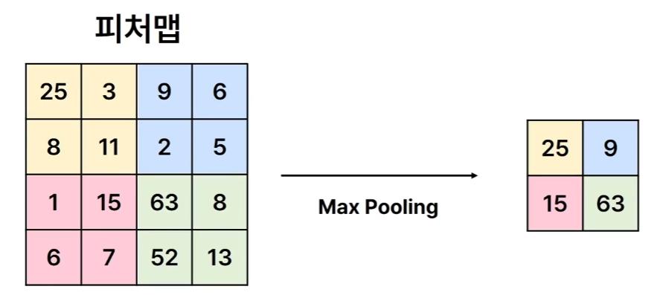
pooling

Slide 24
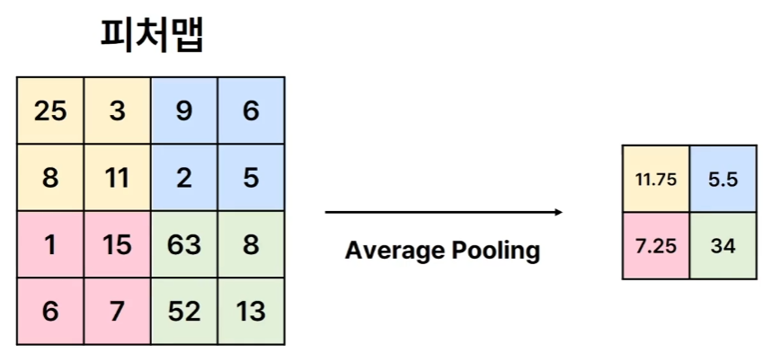
pooling

Slide 25
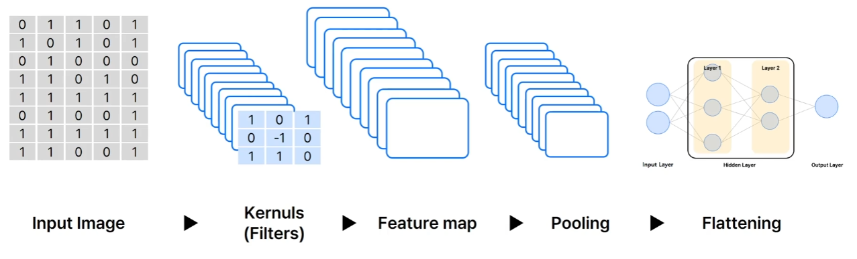
pooling

Slide 26
이미지 처리 테스크(task)

Slide 27
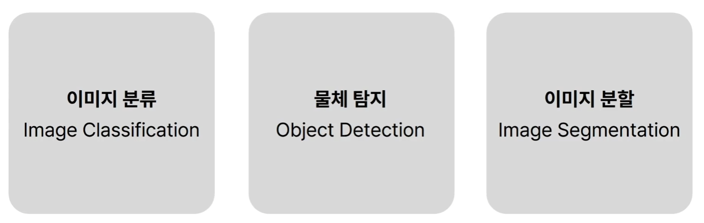
이미지 처리 테스크

Slide 28
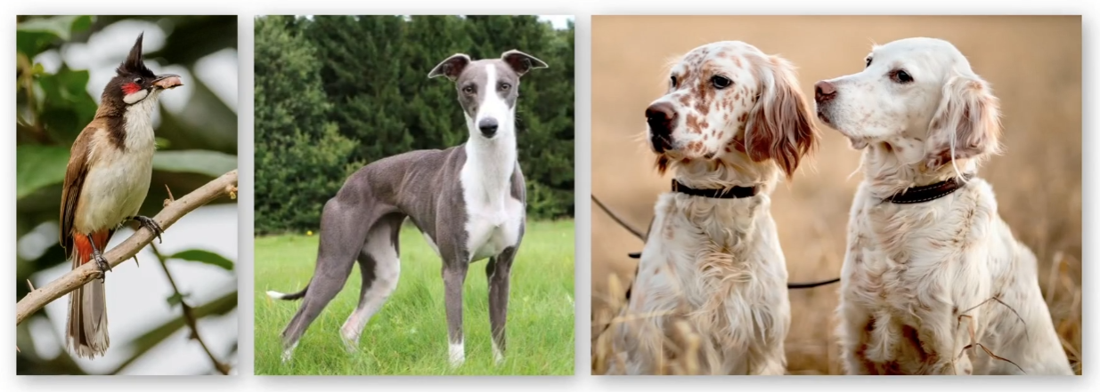
이미지 분류

Slide 29
물체 탐지
이미지 내에서 물체의 위치와 종류를 찾아내는 것
Localization(지역화)
1개의 이미지가 있고, 이미지에 1개의 물체가 있을 때
그 물체의 위치를 특정하는 테스크

Slide 30
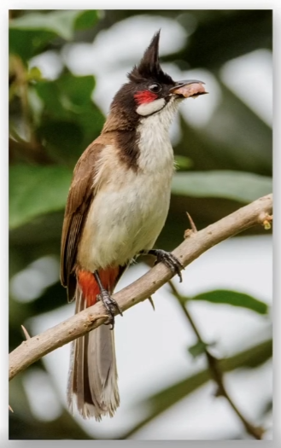
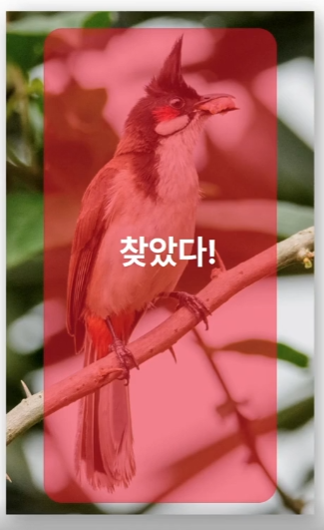
물체탐지
지역화

Slide 31
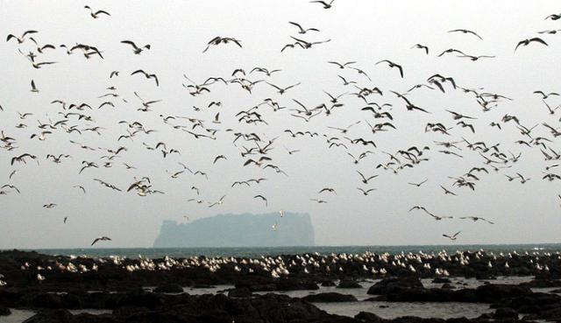
물체탐지

Slide 32
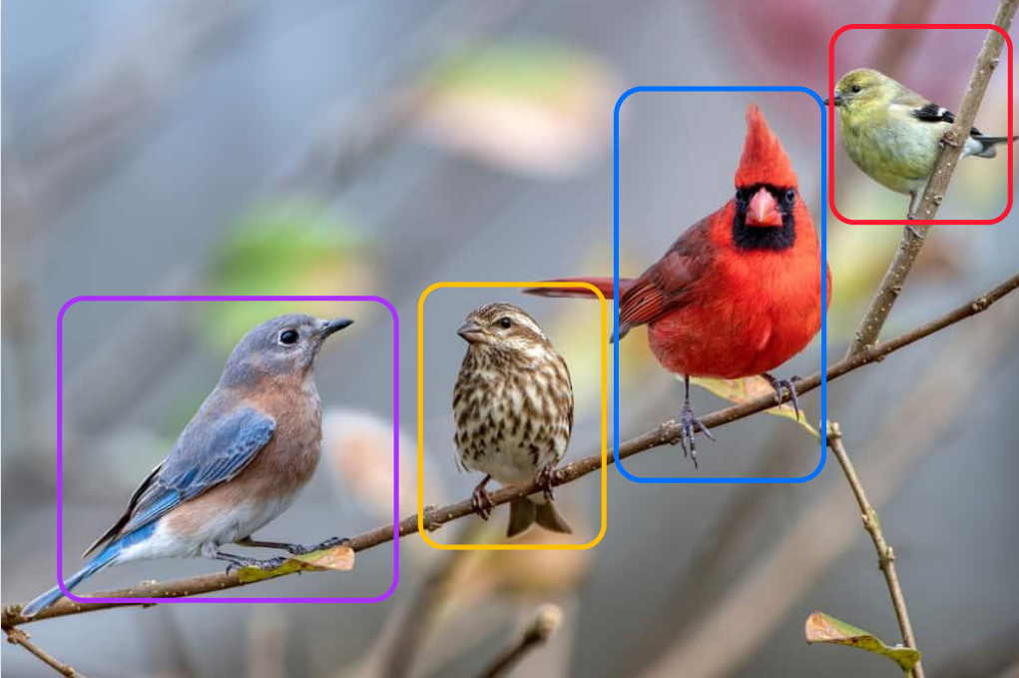
물체감지

Slide 33
물체감지
1-Stage Detector
2-Stage Detector
Region Proposal → Classification

Slide 34
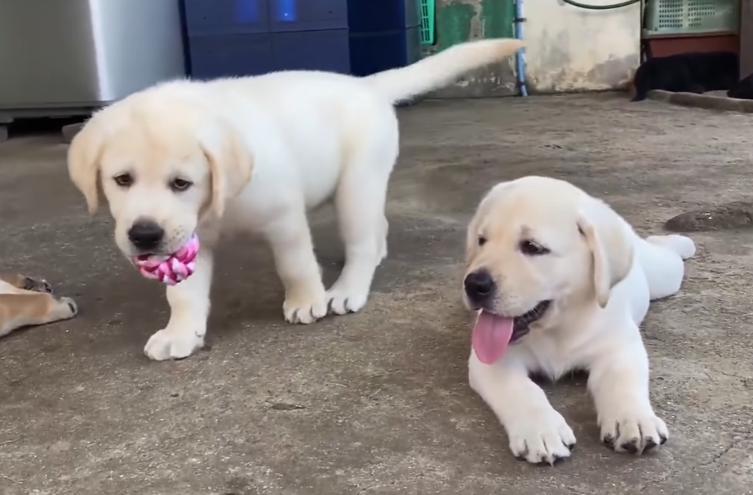
Region proposal

Slide 35
Classfi -cation

Slide 36
물체감지
1-Stage Detector
정확도가 낮지만 빠르다. 40 ~ 50FPS
2-Stage Detector
정확도가 높지만 느리다. 5~10FPS

Slide 37
Image segmentation

Slide 38
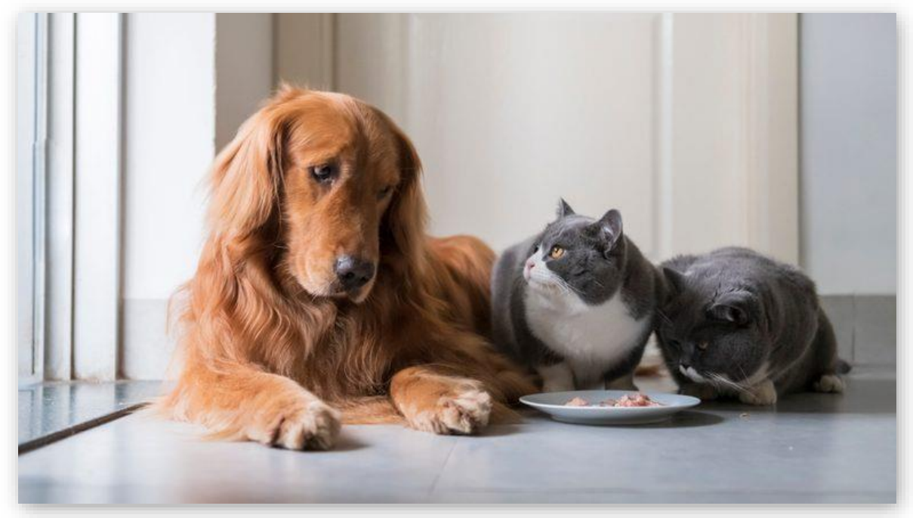

Slide 39
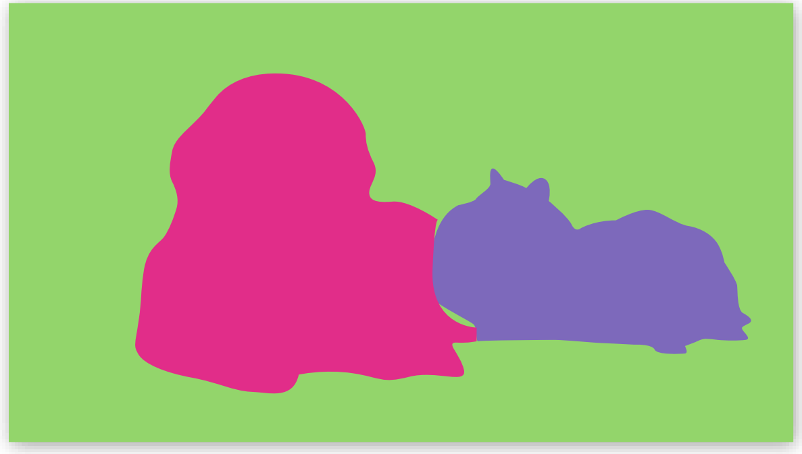

Slide 40
